Slide 1
Московский Авиационный Институт
(национальный исследовательский университет)
«Метод конечных разностей
во временной области (FDTD)»

Slide 2
Моделирование распространения электромагнитной волны в среде с потерями

Slide 3
Закон Ампера для среды с потерями
При j_{ст}= 0
или

Slide 4
Для одномерного случая:

Slide 5
Закон Ампера для среды с потерями в дискретном виде
Запишем производные в дискретном виде
для точки (mΔ_{x}; (q + 1/2)Δ_{t}):

Slide 6
Закон Ампера для среды с потерями в дискретном виде
проблема

Slide 8
После подстановки:

Slide 9
Расчет электрической компоненты поля для среды с потерями

Slide 10
Расчет электрической компоненты поля для среды с потерями

Slide 12
Расчет электрической компоненты поля для среды с потерями

Slide 13
Расчет электрической компоненты поля для среды с потерями
Для случая σ = 0 См/м:

Slide 14
Закон Фарадея для среды с потерями
или

Slide 15
Для одномерного случая:

Slide 16
Закон Фарадея для среды с потерями в дискретном виде
Запишем производные в дискретном виде
для точки ((m + 1/2)Δ_{x}; qΔ_{t}):
проблема

Slide 19
Расчет магнитной компоненты поля для среды с потерями

Slide 20
Расчет магнитной компоненты поля для среды с потерями

Slide 22
Расчет магнитной компоненты поля для среды с потерями

Slide 23
Расчет магнитной компоненты поля
Для случая σ_{m} = 0:

Slide 24
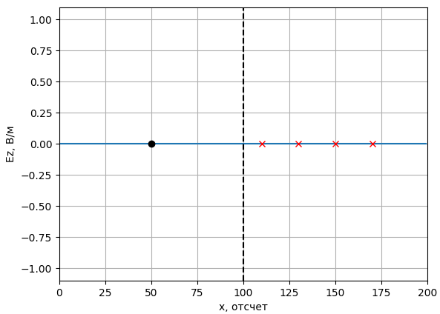
Геометрия решаемой задачи
(fdtd_loss.py)
ε = 1, σ = 0
ε = 9, σ > 0

